Slide 1
슬라임 기능 테스트 맵
슬라임 크기 변경 발판
10
20
50
100
130
RED
2M+
슬라임의 크기와 상태를 즉시 변경할 수 있는 발판
레드 상태로 변경된 슬라임도 크기 수치 발판을 누르면 기존 상태로 변경된다.
발판의 간격은 200cm -> 동시에 여러 발판을 누르는 상황을 피한다.
10,20,50은 오브젝트의 (소,중,대)크기로 변경,100은 RED 오브젝트를 먹을 수 있는 크기,130은 최대 크기이다.

Slide 2

슬라임 기능 테스트 맵
오브젝트 소환 발판
소형
중형
대형
RED
플레이어
4M+
2M+
구역
크기 200cm*200cm
2M+
발판을 밟으면 구역안에 해당 크기의 오브젝트가 소환된다.
생성 이전에 해당 구역안에 오브젝트가 존재한다면 지우고 생성한다.

Slide 3
슬라임 기능 테스트 맵
슬라임 크기에 따른 이동 형태 테스트 터널 ,카메라 테스트 터널
반투명한 벽면
불투명한 벽면
300cm
300cm
입구에 한변의 길이를 표시
슬라임 크기에 따른 통로에서의 형태와 이동 테스트 하기 위한 반투명한 동굴
벽면의 위치에 따른 카메라를 테스트 하기위한 불투명한 동굴
다양한크기의 터널을 만들어 크기에 따른 통과 여부등도 확인한다.
크기 30*30,50*50,100*100,300*300
불투명한 터널은 1M간격으로 설치하고 반투명한 터널은 10M간격으로 설치한다.

Slide 4
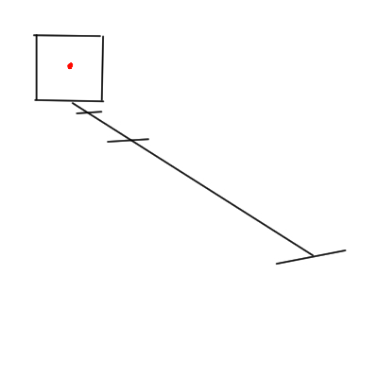
슬라임 기능 테스트 맵
흡입기 적용 테스터
작용점
1M
거리표시
5M
적용 범위
25M
슬라임을 흡입기로 빨아 들릴 때 형태 변화와 이동 및 데미지 테스트
포스만 적용되는 것과 데미지도 적용되는 2종류를 배치한다.
흡입기의 데미지와 포스가 달라지는 구간을 바닥에 표시한다.
작용점과 슬라임의 위치에 따라서 포스와 데미지가 적용된다.

Slide 5
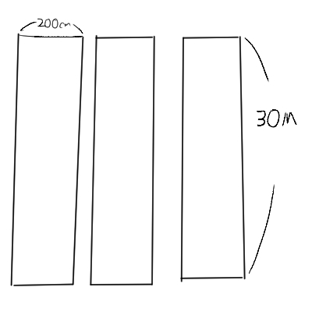
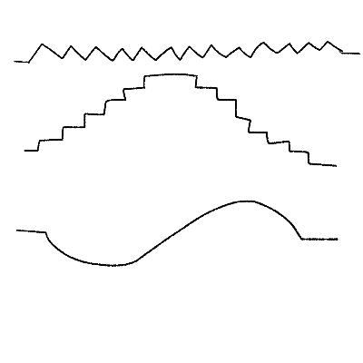
슬라임 기능 테스트 맵
슬라임 지형 테스트
같은 평평하지 않은 지형에서의 슬라임의 이동및 정지 시 형태 테스트
계단,곡선,지그재그 형태 3종류로 테스트한다.

Slide 6
슬라임 기능 테스트 맵
슬라임 기능 테스트 맵
오브젝트
소환
테스트
크기 변경
반투명 터널
5M
10M
20M
5M
스폰지점
지형 테스트
50M
10M
30M
10M
10M
흡입력 테스트
25M
25M
불투명 터널

